Slide 1
T R Ư Ờ N G Đ Ạ I H Ọ C D U Y T Â N
K H O A D Ư Ợ C
BỆNH HEN PHẾ QUẢN
GVHD: Th.S Nguyễn Phúc Học
SVTH: Nhóm 8 - Lớp: PTH 350H
1. Lê Thị Quỳnh Anh
2. Ksor Nguyễn Thị Mỹ Ngọc
3. Hoàng Minh Nhật
4. Võ Đại Quốc
5. Nguyễn Thành Nam

Slide 2
NỘI DUNG
ĐỊNH NGHĨA
CĂN NGUYÊN VÀ YẾU TỐ THUẬN LỢI
CƠ CHẾ BỆNH SINH
TRIỆU CHỨNG VÀ CHẨN ĐOÁN HPQ
CÁC BIẾN CHỨNG CỦA HPQ
PHÂN LOẠI BỆNH HPQ
ĐIỀU TRỊ BỆNH HPQ

Slide 3
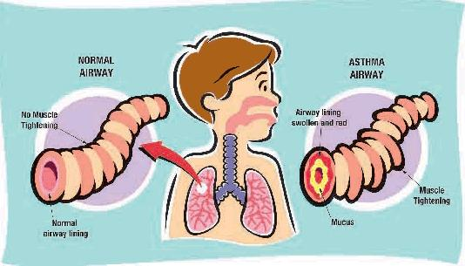
1. ĐỊNH NGHĨA
Hen phế quản (Asthma) là bệnh lý viêm mạn tính đường hô hấp có sự tham gia của nhiều loại tế bào và nhiều thành phần tế bào. Tình trạng viêm mạn tính phối hợp với tính tăng phản ứng của phế quản dẫn tới những đợt tái phát thể hiện bằng thở rít, khó thở, tức ngực, ho thường xảy ra về đêm và sáng sớm.
Những đợt tái phát thường phối hợp với tắc nghẽn đường hô hấp lan tỏa, thay đổi và có thể tự phục hồi hoặc do điều trị.

Slide 4
2. CĂN NGUYÊN VÀ YẾU TỐ THUẬN LỢI
CÁC NGUYÊN NHÂN CHỦ YẾU
Các loại dị nguyên: khói bụi, phấn hoa, lông thú, vi khuẩn, virus, thực phẩm, nấm, mốc...
Các chất hóa học hoặc các chất có mùi mạnh: mỹ phẩm, nước hoa…
Tình trạng gắng sức quá mức...
Cảm cúm, nhiễm lạnh.
Thay đổi nhiệt độ, thời tiết, khí hậu, không khí lạnh.
Các yếu tố nhiễm khuẩn: Viêm phổi tái phát, viêm amidan, cúm hoặc các bệnh hô hấp mãn tính khác…
CÁC YẾU TỐ THUẬN LỢI
Tuổi - Yếu tố gia đình
Giới tính - Yếu tố thần kinh
Địa dư - Yếu tố nội tiết

Slide 5
3. CƠ CHẾ BỆNH SINH
Cơ chế miễn dịch
Thụ thể β2- adrenergic bị ức chế
Cơ chế bệnh sinh
Tăng tiết cholin
Thiểu năng tủy thượng thận
Tổn thương phế quản

Slide 6
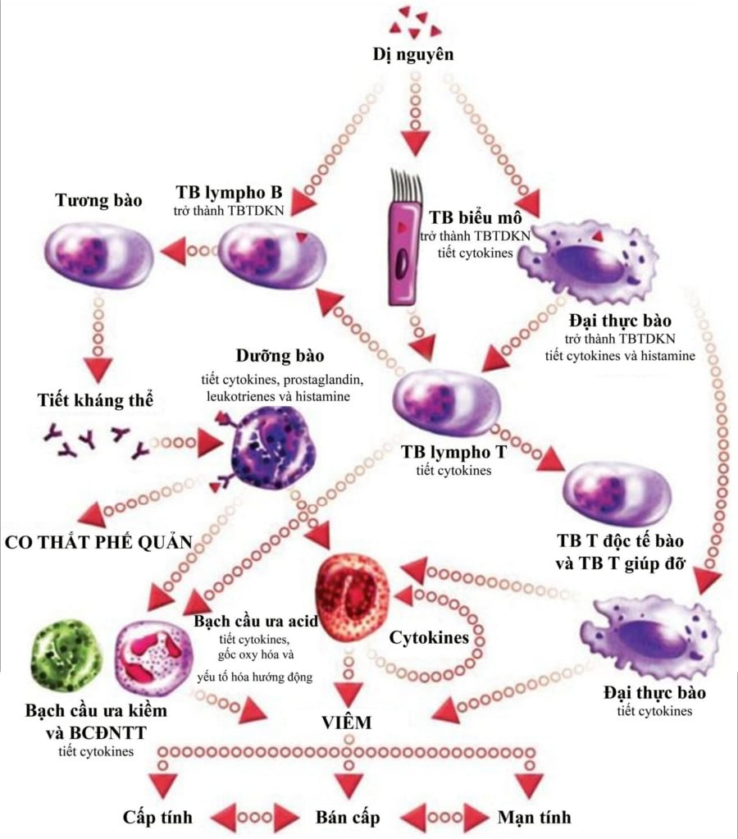
3. CƠ CHẾ BỆNH SINH
Cơ chế miễn dịch

Slide 7
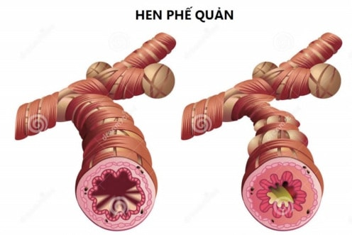
3. CƠ CHẾ BỆNH SINH
Tình trạng co thắt cơ trơn phế quản, phù nề thành phế quản làm thành phế quản dày lên.
Phù nề kèm xung huyết thâm nhiễm BC ái toan kích thích bài tiết của các tuyến nhờn biểu mô phế quản. Xuất tiết nhiều chất nhầy dính thành nút gây tắc hẹp phế quản.
Sau khi phế quản bị chít hẹp là hiện tượng giãn phế nang và tăng thể tích khí cặn.

Slide 8
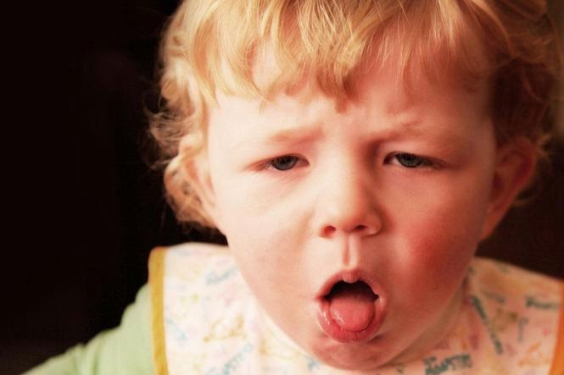
4. TRIỆU CHỨNG VÀ CHẨN ĐOÁN HPQ
Triệu chứng lâm sàng
Khi có một trong các triệu chứng dưới đây, cần hướng tới bệnh hen phế quản:
Thở rít (thở có tiếng rít), nhất là ở trẻ em.
Ho nhiều về đêm, kéo dài
Hay có các cơn khó thở
Thỉnh thoảng có cảm giác bó nghẹt lồng ngực.
Các triệu chứng trên thường xuất hiện đột ngột, nặng lên về đêm, sáng sớm hay tiếp xúc với dị nguyên và yêu tố nguy cơ.
Các triệu chứng hay tái phát và giảm đi khi dùng thuốc điều trị hen phế quản.

Slide 9
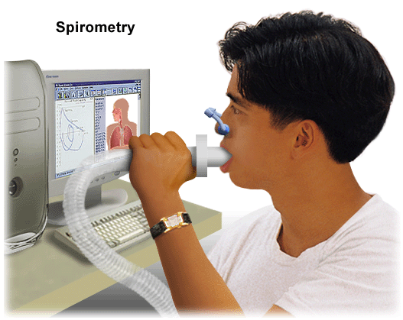
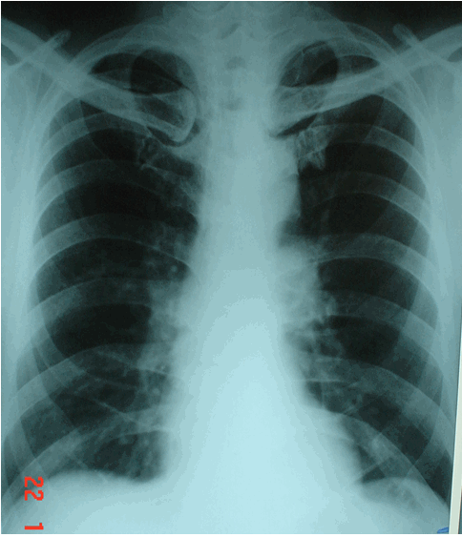
4. TRIỆU CHỨNG VÀ CHẨN ĐOÁN HPQ
Các xét nghiệm chẩn đoán
Đo chức năng hô hấp: Nhằm mục đích chẩn đoán, đánh giá mức độ tắc nghẽn đường hô hấp, tính hồi phục của phế quản. Chỉ số PEF có giá trị trong chẩn đoán và theo dõi điều trị, cần xác định trị số tối đa chỉ số PEF của chính bệnh nhân lúc bình thường.
Chụp X-quang phổi: có giá trị chẩn đoán phân biệt, loại trừ bệnh hô hấp khác. ở bệnh nhân HPQ ngoài cơn hen cấp hình ảnh X-quang phổi bình thường, trong cơn hen có thể thấy phổi sáng quá mức.

Slide 10
4. TRIỆU CHỨNG VÀ CHẨN ĐOÁN HPQ
Test kích thích phế quản: dựa vào tính tăng phản ứng phế quản. Nếu bệnh nhân vẫn có triệu chứng nghi ngờ HPQ nhưng chức năng hô hấp bình thường: đo chức năng hô hấp trước và sau khi hít methacholin, histamin hoặc chạy trong vòng 8, đánh giá bằng trị số FEV1 giảm đi > 20% so với trưóc khi hít thuốc hoặc chạy.
Test da với dị nguyên hoặc định lượng IgE đặc hiệu trong huyết thanh: nhằm xác định yếu tố nguy cơ gây cơn hen của từng bệnh nhân.

Slide 11
5. BIẾN CHỨNG
BIẾN CHỨNG CẤP TÍNH
Tràn khí màng phổi do vỡ phế nang dễ dẫn tới tử vong do suy hô hấp cấp.
Tràn khí trung thất và tràn khí dưới da.
Suy tim cấp hoặc hội chứng tim - phổi cấp.
Xẹp phân thúy phổi do lấp tắc khu trú một đoạn phế quản.
Tử vong là hậu quả của các biến chứng trên.
BIẾN CHỨNG MẠN TÍNH
Biến dạng lồng ngực: xương ức tụt xuống hoặc nhô lên (ở trẻ em), lồng ngực hình thùng (ở người lớn).
Suy hô hấp mạn tính.
Tâm - phế mạn.

Slide 12
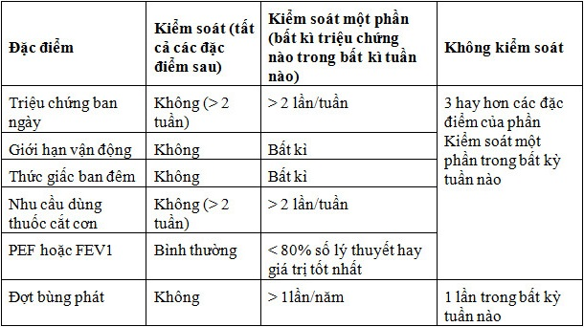
6. PHÂN LOẠI BỆNH HEN
PHÂN LOẠI THEO MỨC ĐỘ KIỂM SOÁT

Slide 13
7. ĐIỀU TRỊ
MỤC TIÊU ĐIỀU TRỊ
Điều trị kịp thời các cơn hen cấp và đợt hen cấp.
Dự phòng cơn hen để số cơn hen xảy ra ít nhất.
Duy trì chức năng hô hấp bình thường hoặc tối ưu.
Đảm bảo chất lượng cuộc sống: sinh hoạt bình thường về tinh thần và thể chất.
Dự phòng tắc nghẽn phổi không hồi phục và hạn chế tử vong.
NGUYÊN TẮC ĐIỀU TRỊ
Ưu tiên sử dụng các thuốc dạng hít để hạn chế tác dụng phụ của thuốc khi phải dùng lâu dài.
Giáo dục bệnh nhân hiểu biết về bệnh hen và điều quan trọng là phải hướng dẫn bệnh nhận cách hít thuốc cho đúng.
Kiểm soát môi trường để tránh các yếu tố kích thích, khỏi phát cơn hen.

Slide 14
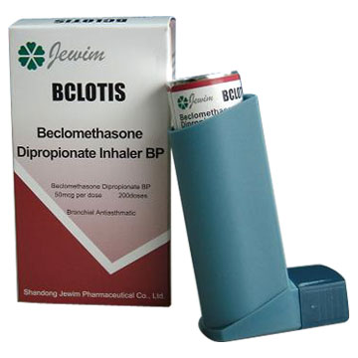
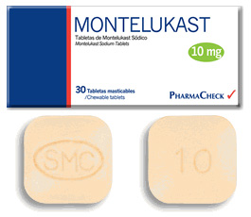
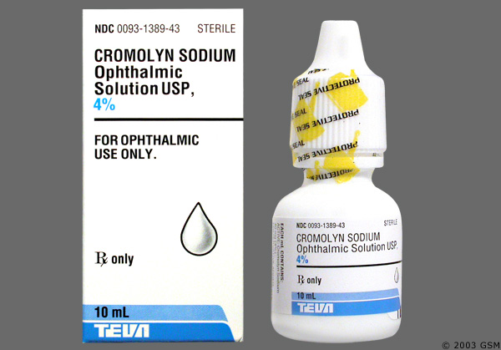
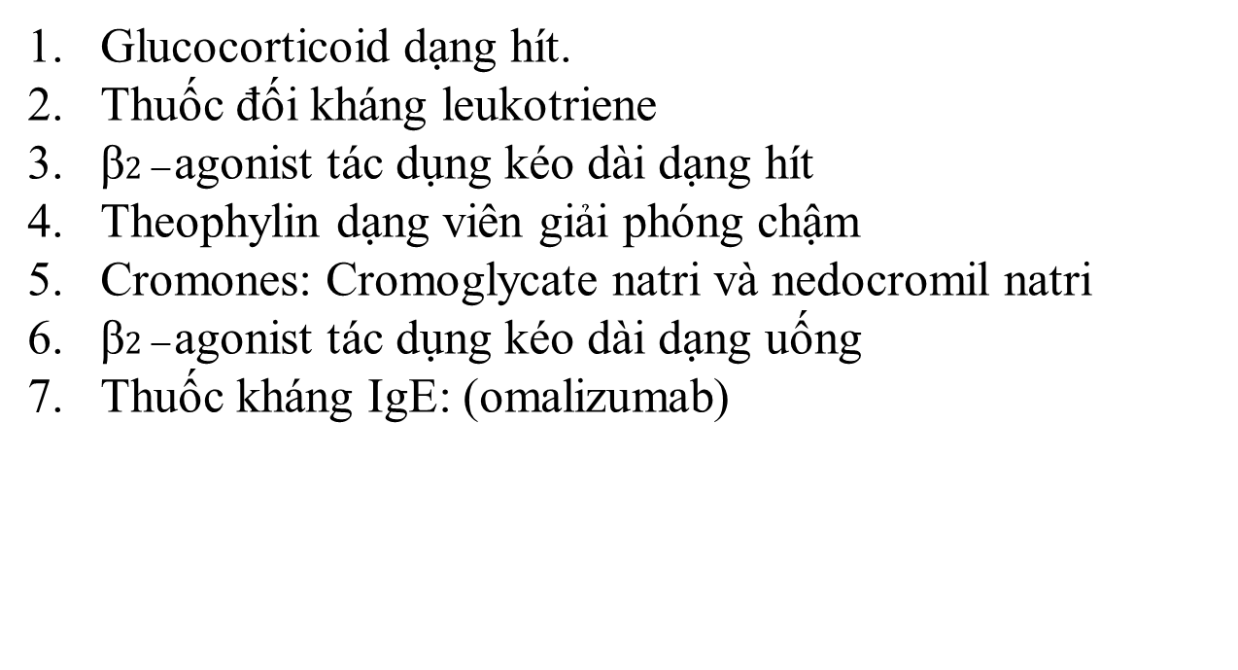
7. ĐIỀU TRỊ
CÁC THUỐC KIỂM SOÁT HEN PHẾ QUẢN
Glucocorticoid dạng hít.
Thuốc đối kháng leukotriene
β$2−$agonist tác dụng kéo dài dạng hít
Theophylin dạng viên giải phóng chậm
Cromones: Cromoglycate natri và nedocromil natri
β$2−$agonist tác dụng kéo dài dạng uống
Thuốc kháng IgE: (omalizumab)

Slide 15
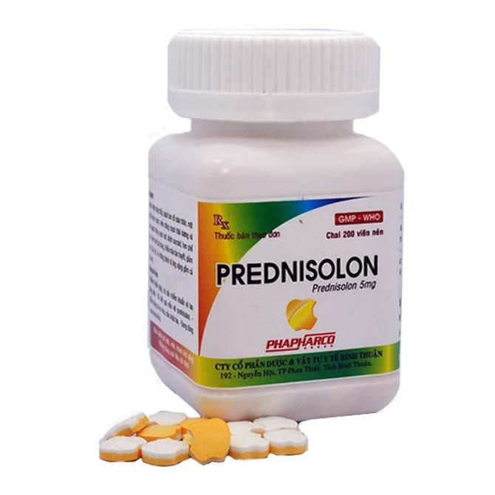
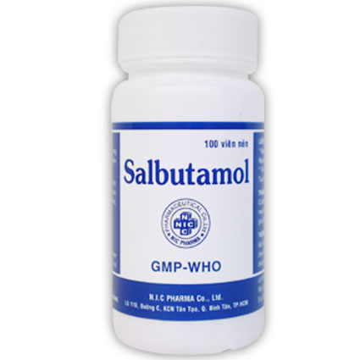
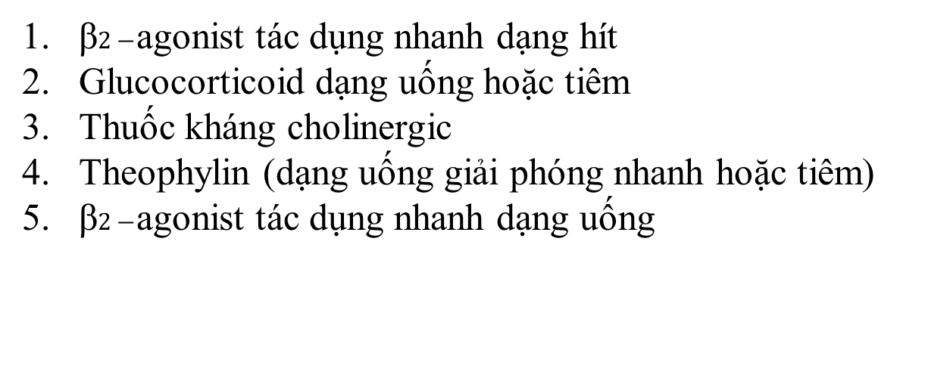
6. ĐIỀU TRỊ
CÁC THUỐC GIẢM TRIỆU CHỨNG
β$2−$agonist tác dụng nhanh dạng hít
Glucocorticoid dạng uống hoặc tiêm
Thuốc kháng cholinergic
Theophylin (dạng uống giải phóng nhanh hoặc tiêm)
β$2−$agonist tác dụng nhanh dạng uống

Slide 16
CẢM ƠN MỌI NGƯỜI
ĐÃ CHÚ Ý LẮNG NGHE!

